Slide 1
Estudio del impacto del programa marca país en las exportaciones de Ecuador y Perú durante el período 2013-2018 caso: quinua
AUTORAS
Jhoana Nicole Lozada Poaquiza
Viviana Estefanía Véliz Montalvo
TUTOR: MIB. Ramiro Legarda
Sangolquí
2020

Slide 2
Planteamiento del problema
Las exportaciones ecuatorianas no tienen gran participación en el mercado internacional
No existe una amplia oferta de productos con marca país de Ecuador
Productos ecuatorianos carecen de reconocimiento en el mercado extranjero.
Ecuador no ha dado importancia necesaria en desarrollar de una manera efectiva sus herramientas comerciales y promocionales para promover una mejor imagen.

Slide 3
Objetivos
GENERAL: Analizar el impacto del programa marca país en las exportaciones de quinua en Ecuador y Perú.
1
Determinar el contexto del programa marca país y su implementación en Ecuador y Perú
2
Comparar la efectividad de la marca país en Ecuador y Perú durante el periodo 2013 - 2018
3
Analizar el sector exportador de la Quinua en Ecuador y Perú en el periodo 2013- 2018
4
Proponer medidas correctivas que permitan el uso eficiente de la marca país en el sector exportador de la quinua ecuatoriana

Slide 4
Teorías de soporte
Teoría de la ventaja comparativa
- David Ricardo -
Nueva teoría del comercio
internacional
-Krugman-
Efecto del país de origen
-Nagashima-
-Capacidades
-Generar flujos de comercio entre ellos
Barrera intangible al momento de ingresar a nuevos mercados
Factores ya no son suficientes

Slide 5
Metodología
01
02
03
04
Enfoque de investigación Mixto
Alcance
Descriptivo
Finalidad Aplicada
Control de variables sistémica y empírica
Fuentes de información Mixta

Slide 6
Es una estrategia completa para capitalizar la reputación del país. Los países latinoamericanos han empezado a entender que en su identidad nacional existen aspectos por los que vale la pena pagar, y pagar muy bien (Fajardo, 2018)
Uno de los factores más importantes para el desarrollo y protección de una identidad con el fin de alcanzar una ventaja competitiva sostenible ante el mercado. (Hoyos, 2017)
Brinda confianza en el consumidor al darle una imagen no solamente un producto o una empresa, si no, de toda una población que dedica esfuerzo a captar mayor participación de mercado (Oas, s.f.)
La marca tiene un alto grado de importancia cuando se ha realizado una serie de actividades que han sido planificadas previamente para los stakeholders encargados de ejecutar dichas actividades. (Melendez, 2016)
MARCA PAÍS

Slide 7
Ecuador
Banco Central del Ecuador,2019

Slide 8
Registro Oficial N°381
Ministerio e Comercio Exterior, 2017

Slide 9
Perú

Slide 10
$3’500.000

Slide 11
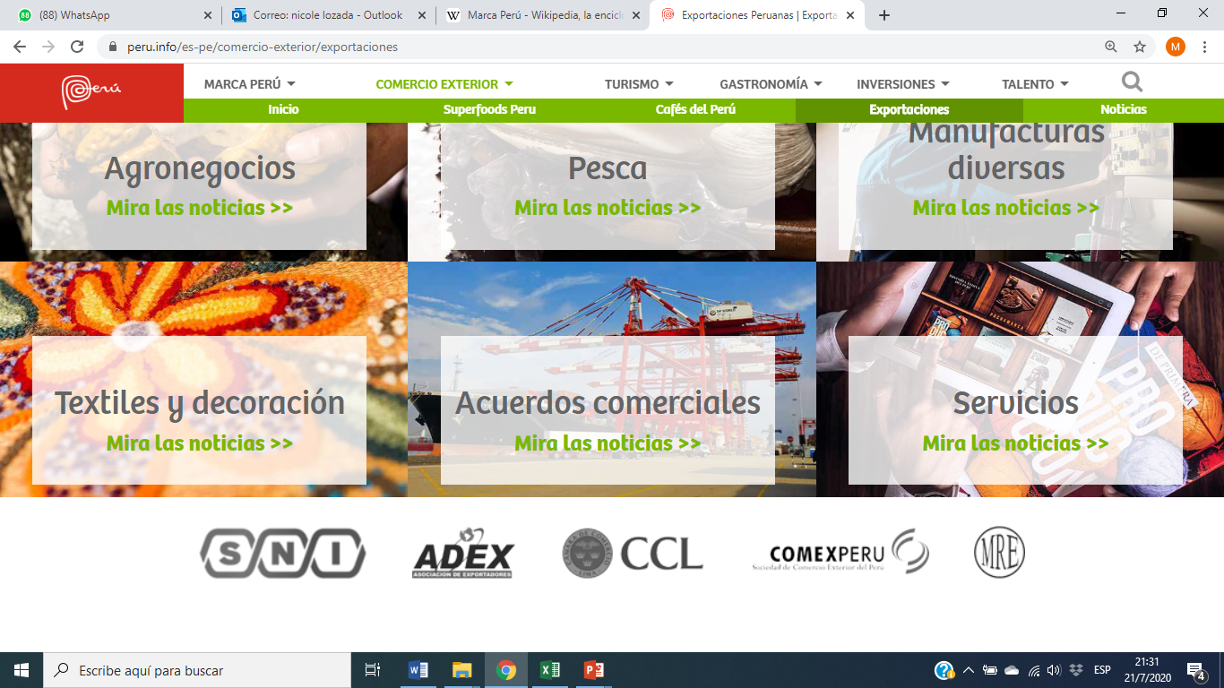
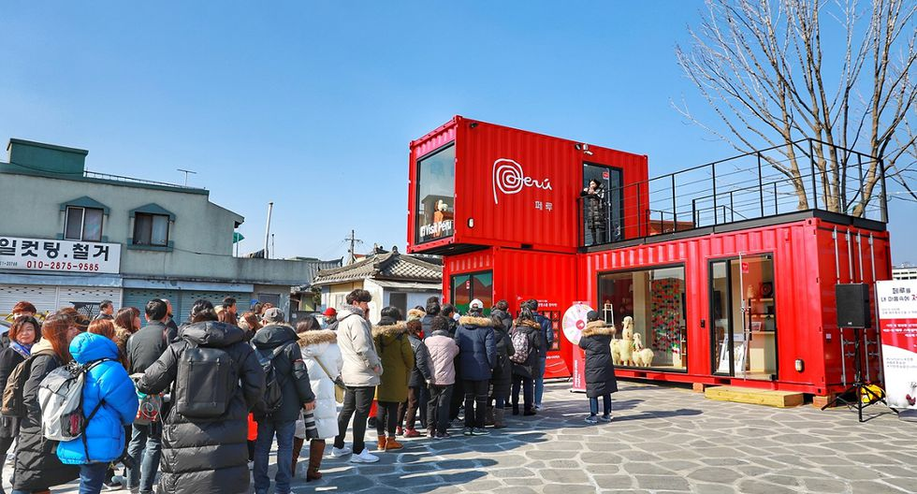
X
22.7%
2017
38%

Slide 12
Indicadores
Evolución del índice financiero marca nación
Indice Financiero Marca Nación | 2013 |  | 2014 |  | 2015 |  | 2016 |  | 2017 |  | 2018
 | Puesto | Valor ($bn) | Puesto | Valor ($bn) | Puesto | Valor ($bn) | Puesto | Valor ($bn) | Puesto | Valor ($bn) | Puesto | Valor ($bn)
Ecuador | 69 | $36 | 66 | $44 | ------ | ------ | 71 | $39 | 79 | $36 | 76 | $42
Perú | 42 | $146 | 43 | $171 | 52 | $114 | 50 | $139 | 52 | $166 | 52 | $168
(Brand Finance, 2018)
Evolución del índice marca país Latinoamérica 2014 – 2018
Marca país – Latinoamérica | Puesto
 | 2015-2016 | 2017-2018
Ecuador | 15 | 15
Perú | 5 | 5
(FutureBrand, 2018)

Slide 13
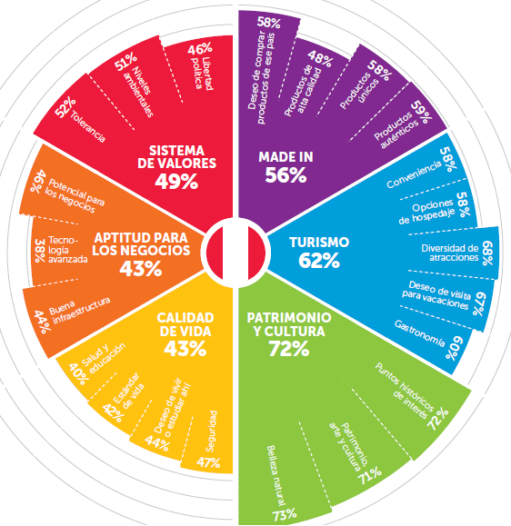
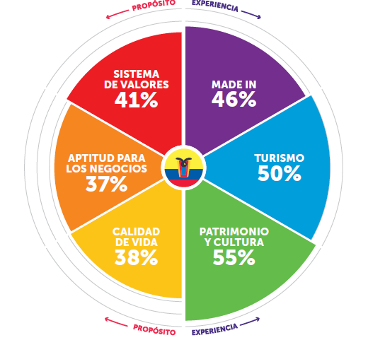
Ranking comparativo marca país versus calidad de los productos (efecto país de origen)
Marca país versus calidad de los productos (made in) | 2015 - 2016 |  | 2017 - 2018
 | Puesto marca país | Made in | Puesto marca país | Made in
Ecuador | 15 | - | 15 | 46%
Perú | 5 | 53% | 5 | 56%

Slide 14
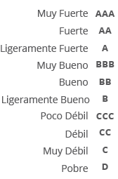
Evolución del índice marca país edición comercio 2013 -2020
Marca país - Comercio | Puesto
 | 2013-2014 | 2014 – 2015 | 2017-2018 | 2019-2020
Ecuador | 106 - BB | 99 - BBB | 89 - A | 74 - AA
Perú | 34 - BBB | 35 - BBB | 38 - BBB | 39 - A
Impacto económico de la inversión extranjera directa al país
01
02
Demanda Digital.
El rating de posicionamiento de marca
03
04
Mediciones digitales (Presencia Online).
(Bloom Consulting, 2020)

Slide 15
Quinua
Tunkahuán
Blanca
Proteína 16%
Policultivo
Proteína 14%
Monocultivo

Slide 16
Subpartidas arancelarias de exportación de Quinua de Ecuador y Perú hacia Estados Unidos
Producto | Código vigente | Descripción de la partida
Grano de Quinua | 1008.50 | Quinua(quinoa) (Chenopodium quinoa)
 | 1008.50.10.00 | Para siembra
 | 1008.50.90.00 | Los demás (excepto para siembra)
Harina | 1102.90.90.00 | Las demás harinas de cereales
Hojuelas | 1904.20.00.00 | Preparaciones alimenticias obtenidas con copos de cereales sin tostar o con mezclas
Pop o Pipocas | 1904.10.00.00 | Productos a base de cereales, obtenidos por inflado o tostado
Quinua precocida | 2106.90.99.00 | Las demás preparaciones alimenticias diversas

Slide 17
Sector productivo y exportador Ecuador
Proyecto nacional de innovación tecnológica y productividad agrícola - Estrategia fomento producción
Chimborazo es la zona principal de producción
Origen | Destino | Contenedor | Flete | Recargo exportación (THC)
Guayaquil – | Everglades – Estados Unidos | 20’ STD | $ 1.110 | $ 192
Ecuador |  | 40’ STD | $ 1.680 | $ 192

Slide 18
Sector productivo y exportador Ecuador
Producción, área cosechada y rendimiento de la quinua en Ecuador, periodo 2013 - 2018
Exportaciones definitivas de quinua a Estados Unidos en millones de USD

Slide 19
Sector productivo y exportador Perú
Cultivo principal de Granos Andinos (75%)
Puno es la zona principal de producción
Plan Estratégico de los granos Andinos 2013-2021
Origen | Destino | Contenedor | Flete | Recargo exportación (THC)
Callao – | Everglades – Estados Unidos | 20’ STD | $ 1.194 | $ 75
Perú |  | 40’ STD | $ 1.738 | $ 75
Costo
Logístico

Slide 20
Sector productivo y exportador Perú
Producción, área cosechada y rendimiento de la quinua en Perú, periodo 2013 - 2018
Exportaciones definitivas de quinua a Estados Unidos en millones de USD
25
30
27

Slide 21
ENTREVISTA

Slide 22
Entrevistada: Shanty Araujo
01
En ferias internacionales se recibe comentarios positivos por calidad y precio.
02
Inversionistas presentan preocupación y desconfianza por la inestabilidad socio política del país.
03
Pro Ecuador es la institución que ayuda al desarrollo de las exportaciones de pymes
04
La percepción del valor agregado que brinda la marca país es nula. No lo recomienda

Slide 23
Conclusiones
01
02
Ecuador ha dirigido sus esfuerzos de marca país descentralizadamente ya que no cubre todos los enfoques para los que fue creado el programa, es decir, la marca país es gestionada por varias instituciones sin una identidad unánime que abarque a Ecuador como un solo símbolo en oferta exportable, turismo e inversiones
.
En base a los rankings que miden el desempeño de la marca país, Perú supera a Ecuador en todas las dimensiones y logra una mayor capitalización de la marca. Este alcance se da gracias a la efectividad de las acciones tomadas y la gestión realizada por PromPerú
Ecuador no ha logrado aumentar los volúmenes de exportación debido a la afectación en los cultivos por causas naturales y al desenfoque que tienen los esfuerzos de las instituciones encargadas de impulsar la producción y exportación de quinua, al no estar alineados con las necesidades de los productores en aspectos como capacitaciones e infraestructura.
Se ha demostrado la importancia de la marca país en el mercado global al ser una impulsadora directa de las exportaciones, turismo e inversión a través del ejemplo de la marca país Perú que posee una ventaja competitiva y tiene una mayor participación de mercado.
03
04

Slide 24
Recomendaciones
Se recomienda que las acciones se desarrollen alineados a los pilares principales de la marca país, bajo una sola marca que cohesione todas las iniciativas registradas con relación al nombre de Ecuador que se han registrado hasta ahora.
.
Se debe dar importancia y seguimiento a estos indicadores que muestran el desempeño y posición del país frente a su competencia, con el fin de potenciar el atractivo del país para lograr el aumento de las exportaciones.
Ecuador debería alinear sus esfuerzos con las necesidades de los productores y exportadores para ser más competitivos. Además, convendría que se involucren a todos los stakeholders; desde el ciudadano ecuatoriano hasta el consumidor internacional; a través de políticas que incentiven el orgullo nacional e iniciativas que fomenten a la calidad en los productos.
Asegurar la calidad de las exportaciones de quinua a través de políticas de control a los lotes embarcados mediante análisis aleatorios de laboratorio; bajo la representación de marca país, de ésta manera se asociará la calidad del producto exportado directamente con Ecuador

